Slide 1
HASEL TEKNİK SERAMİK
Hüseyin KAYAN

Slide 2
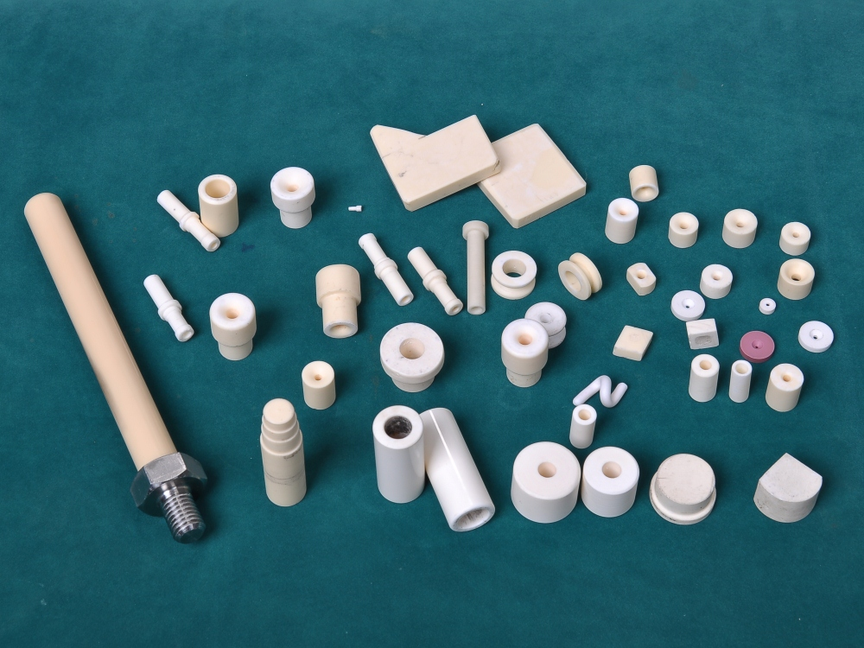

Slide 3
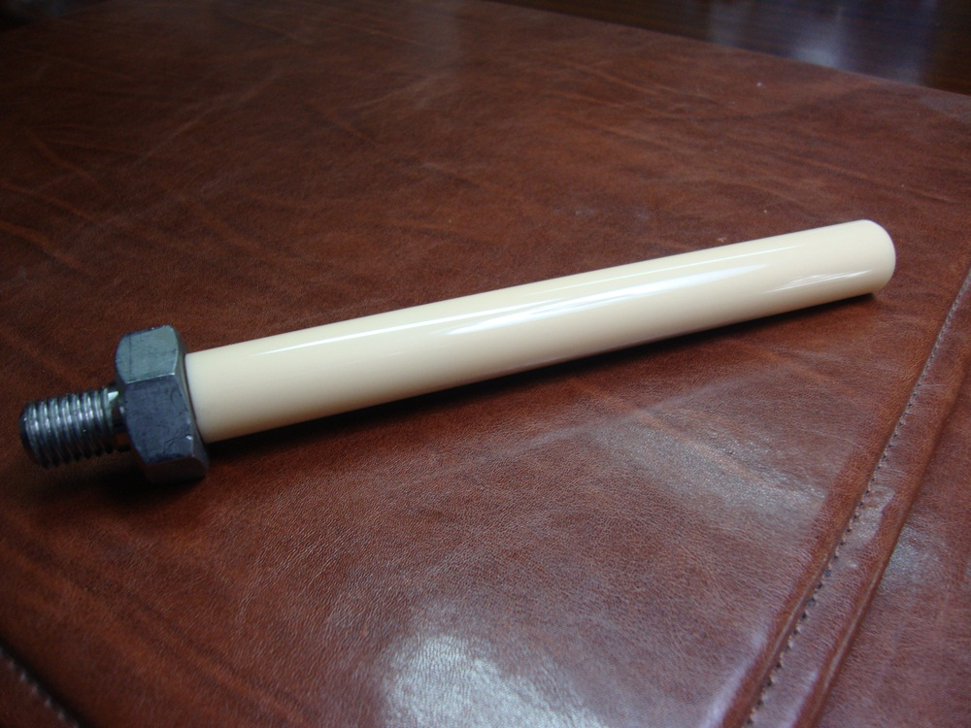
PİSTON

Slide 4
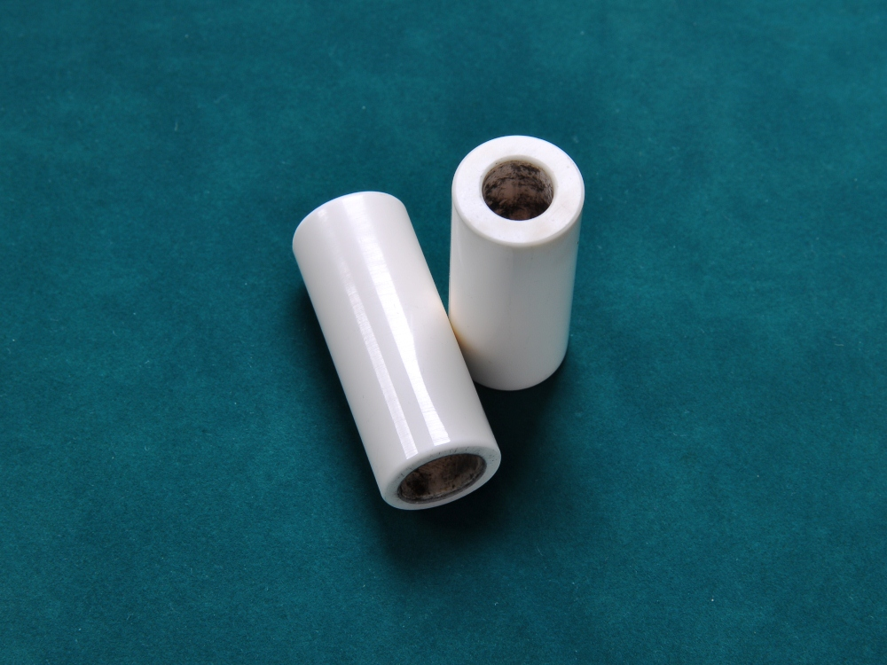
SUJETİ PİSTONU

Slide 5
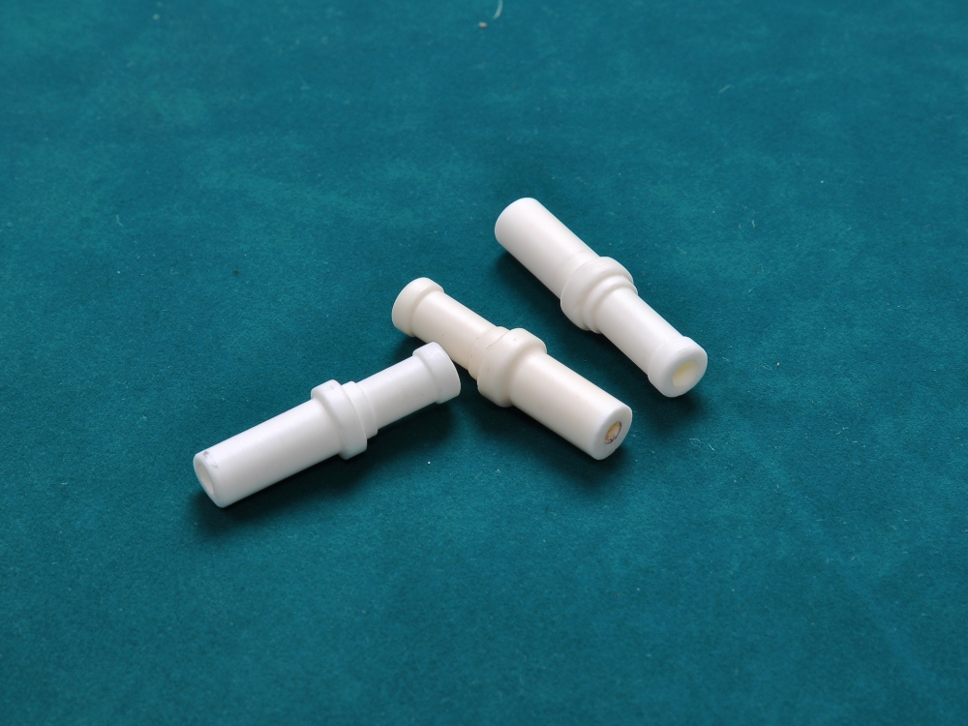
İLAÇ ENJEKSİYON MEMESİ

Slide 6
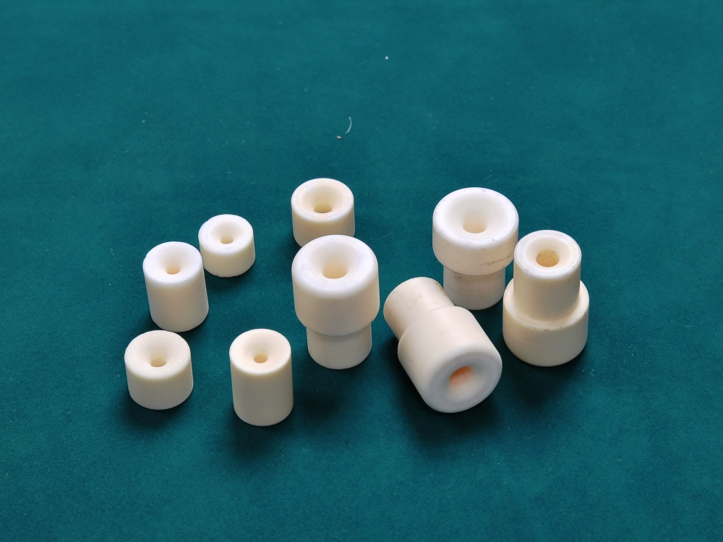
İPLİK VE TEL TUTUCULAR

Slide 7
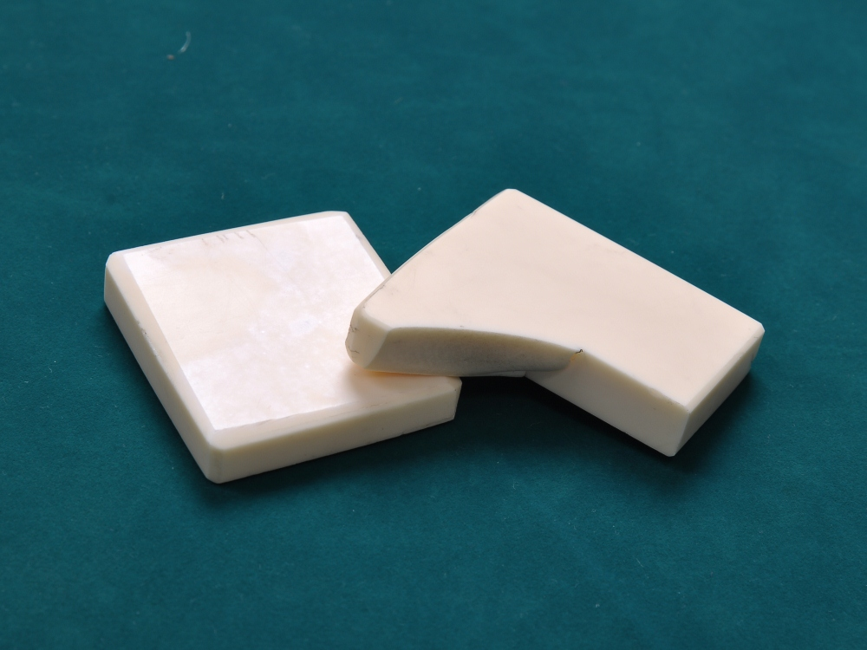
SERAMİK PLAKA

Slide 8
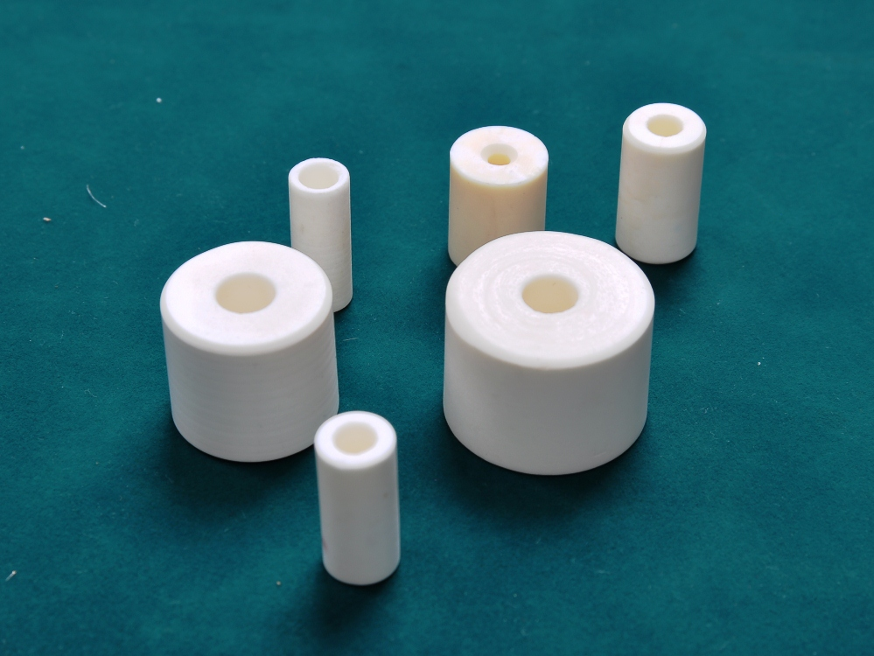
MASTARLAR

Slide 9
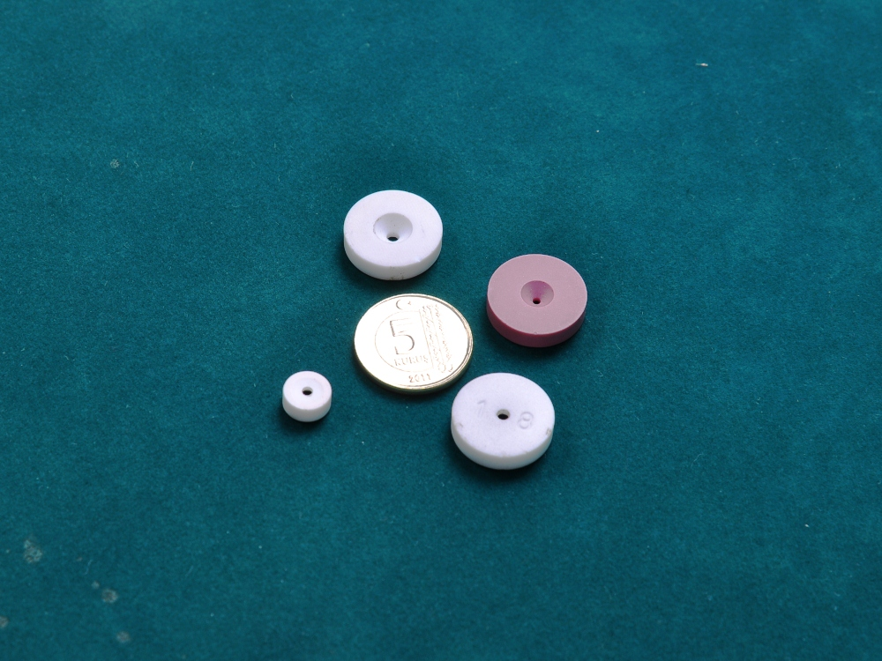
ZİRAİ İLAÇ ÇIKIŞ MEMESİ

Slide 10
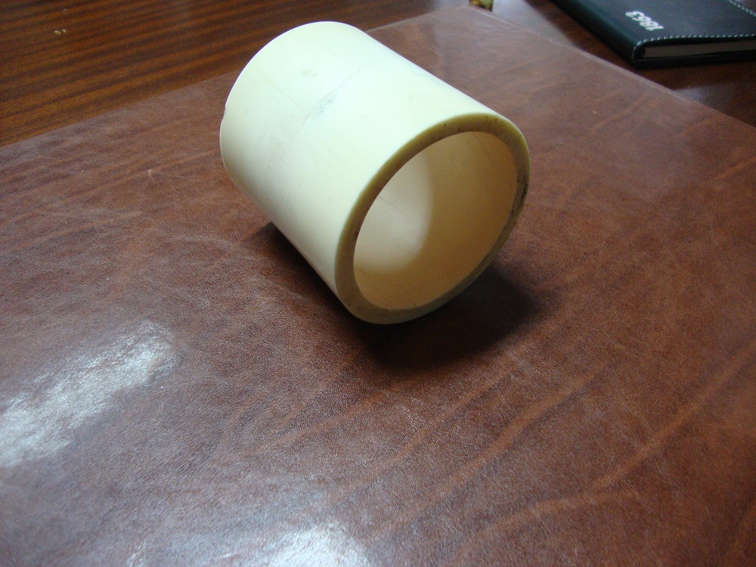
SİLİNDİRİK BORU

Slide 11
HASEL TEKNİK SERAMİK

